Slide 1
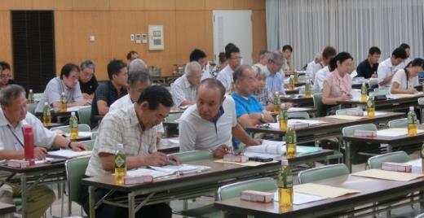
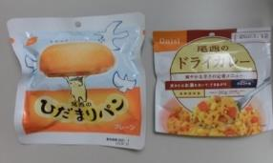
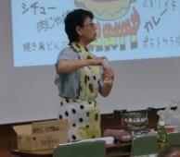
安城市
減災まちづくり研究会
2018年度
Vol.2
Ｎｅｗｓ Ｌｅｔｔｅｒ
発行日：2018年10月15日
発行元：安城市役所 危機管理課
愛知県安城市桜町18番23号
第2回減災まちづくり研究会を開催。備蓄アンケート結果報告および推進プランの事例報告がありました。
9月7日に第2回研究会を開催しました。内容は、8月に実施した「備蓄に関するアンケート調査」の結果報告で、アンケートの回収率は46.2％、回答から多くの団体が備蓄品を備えていることがわかりました。ユニークな取り組みとして、社員が帰宅困難にならないよう帰宅者用非常持出袋を備えている企業もありました。「備えていない」と回答した団体の中で多かった理由は、管理が困難ということでした。研究会前日に北海道で地震があり、風水害なども各地で相次ぐ災害に、平常時に備えることの大切さを実感します。
◆非常食の紹介と実演◆
アルファ米の加工技術を開発した尾西食品㈱様から、備蓄食料の紹介をしていただきました。アレルギーやハラール（イスラム教徒の食事）対応の米粉クッキー、パンなどの保存食もあり、オーガニック食材も研究中で、安全に誰でも食べられるものを追及されています。今回、サンプルが配布され、試しに食された参加者は「けっこうおいしい！」とご満悦でした。
エンジェルランプ様からは、ポリ袋に余りものなどの食材や調味料を入れ、お湯を沸かした鍋で調理する「一鍋クッキング」の紹介。備蓄品以外でも冷蔵庫にあるもので、温かくおいしい食事を作ることができると、実演を混ぜて説明いただきました。
◆今年度推進プランの事例報告◆
①安城市消費生活学校（代表 浅田氏）
「保存食はあまりおいしくないね」という市民の声から、ローリングストックの備蓄食品を使い、女性・主婦目線のレシピを考えました。食は生きる力と希望を生み出します。与えられた条件でおいしい食を提供できるようにレシピを考える必要があります。平常時に非常食を作ってできるだけ味に慣れ、家族の好みを知って、備蓄にいろんなものを加えていきたい。こうした考えで学習会を実施しています。今年度は、消費生活展などにも参加し、市民の皆様への発信もしています。
②二本木連合町内会（会長 倉橋氏）
家具転倒防止はすぐにできるのにも関わらず、その単純な一歩が踏み出せません。その理由を考えなくては、いくら危機意識を煽っても人は動きません。市民はいつ来るかわからない危機に備えて日々暮らしておらず、日常生活の一つの要素として災害に触れることが大切です。「日曜大工で家具転倒防止」など、キャッチフレーズを軽くし、「大げさな話ではなく、30分でやれるよ」と紹介していきます。また、町内会でパワードライバーや下地センサーを準備し、取組みやすい環境をバックアップしたいと考えています。
会員の皆様へのご案内
平成30年度 減災まちづくり促進プラン企画書フォーマットがまだ未提出の団体は随時ご提出をお願いします。
次回減災まちづくり研究会（第3回）は、12月11日（火）19:00～20:30文化センター大会議室で開催いたします。ご参加をお願いいたします。

